Slide 2
DigitUS Multiplikatorenschulung
Vorbereitung für den 1. Klausurtag

Slide 3
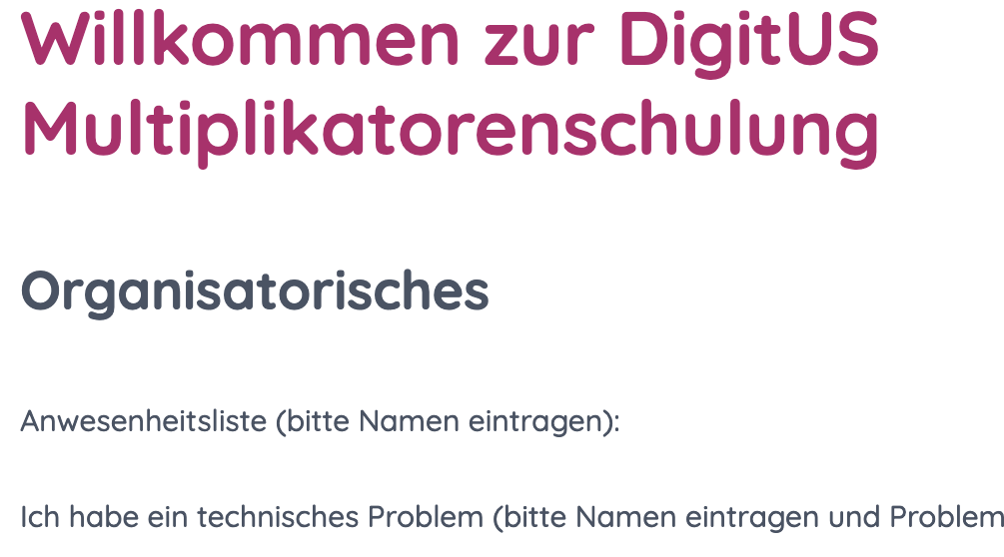
ZumPad für heute
Link: https://zumpad.zum.de/p/Klausurtag-1-Schulung

Slide 4
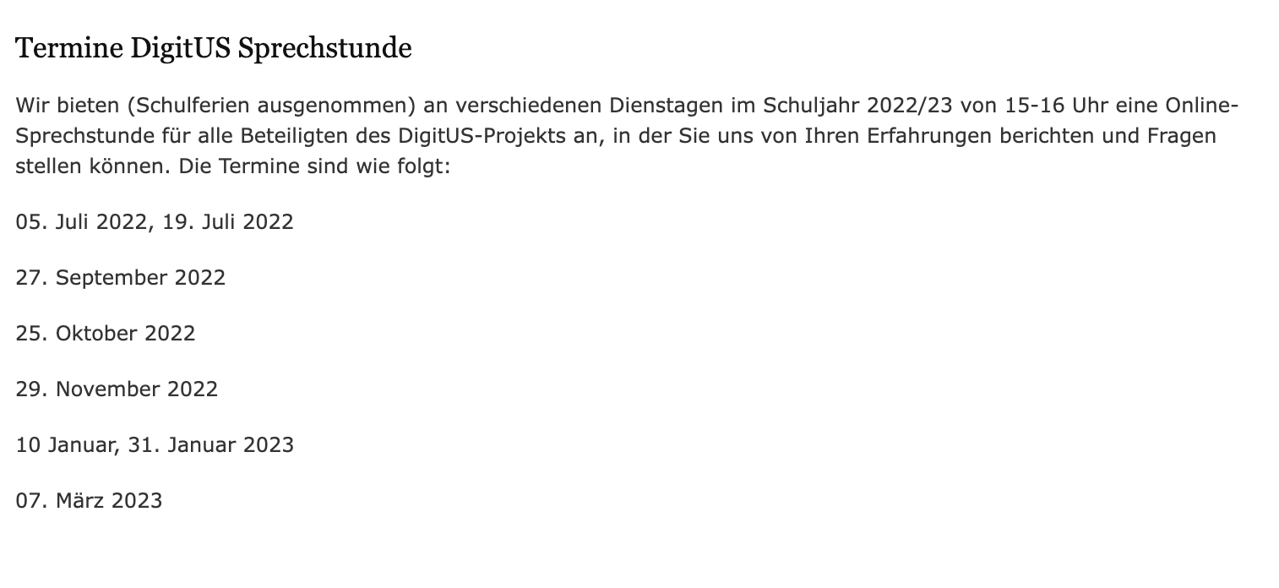
DigitUS-Sprechstunde
www.digitus.lmu.de >>
Sprechstunden des DigitUS-Teams
Dienstags ca. alle vier Wochen
(außer Ferien)
15-16 Uhr

Slide 5
Handreichung zu den Klausurtagen
Die Handreichung finden Sie hier:
DigitUS - Projekt Materialsammlung für Multiplikatorinnen und Multiplikatoren
/ Klausurtagsübergreifende Materialsammlung
/ Handreichung für Multiplikatorinnen und Multiplikatoren
1.
2.

Slide 6
Die Handreichung
Orientierung im Dokument

Slide 7
Überblick über alle Klausurtage

Slide 8
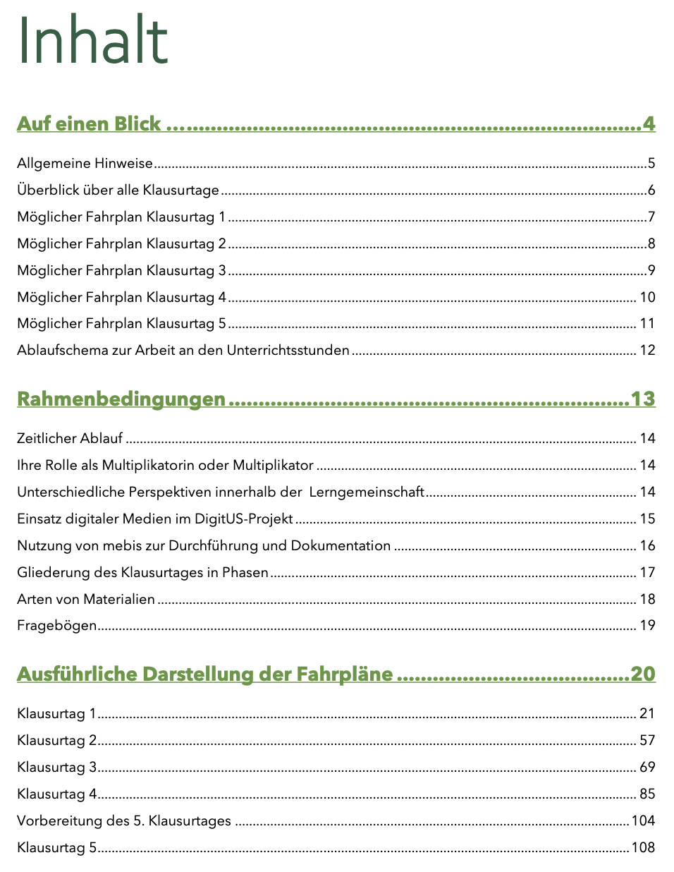
Inhaltsverzeichnis
Überblick über allgemeine Hinweise und Verweise zum
1. Klausurtag
(Seite 3)

Slide 9
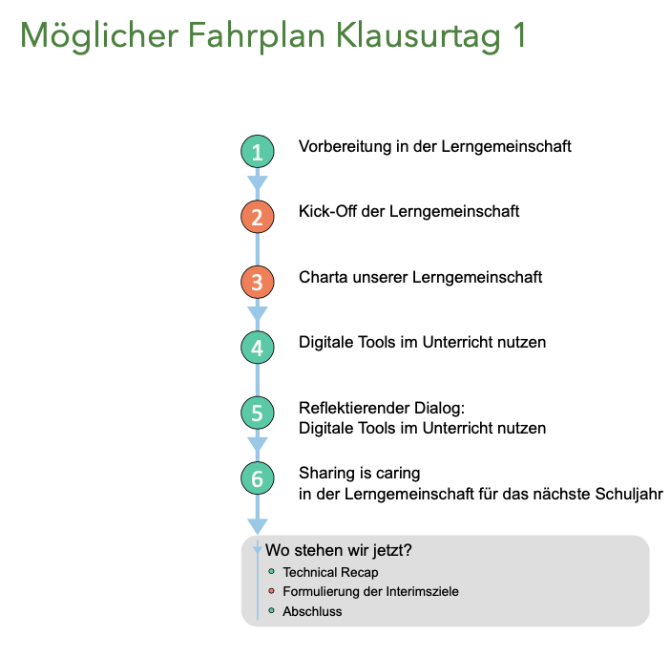
Klausurtag 1 - Fahrplan
Überblick über „Phasen“ des
1. Klausurtag
(S. 7)

Slide 10
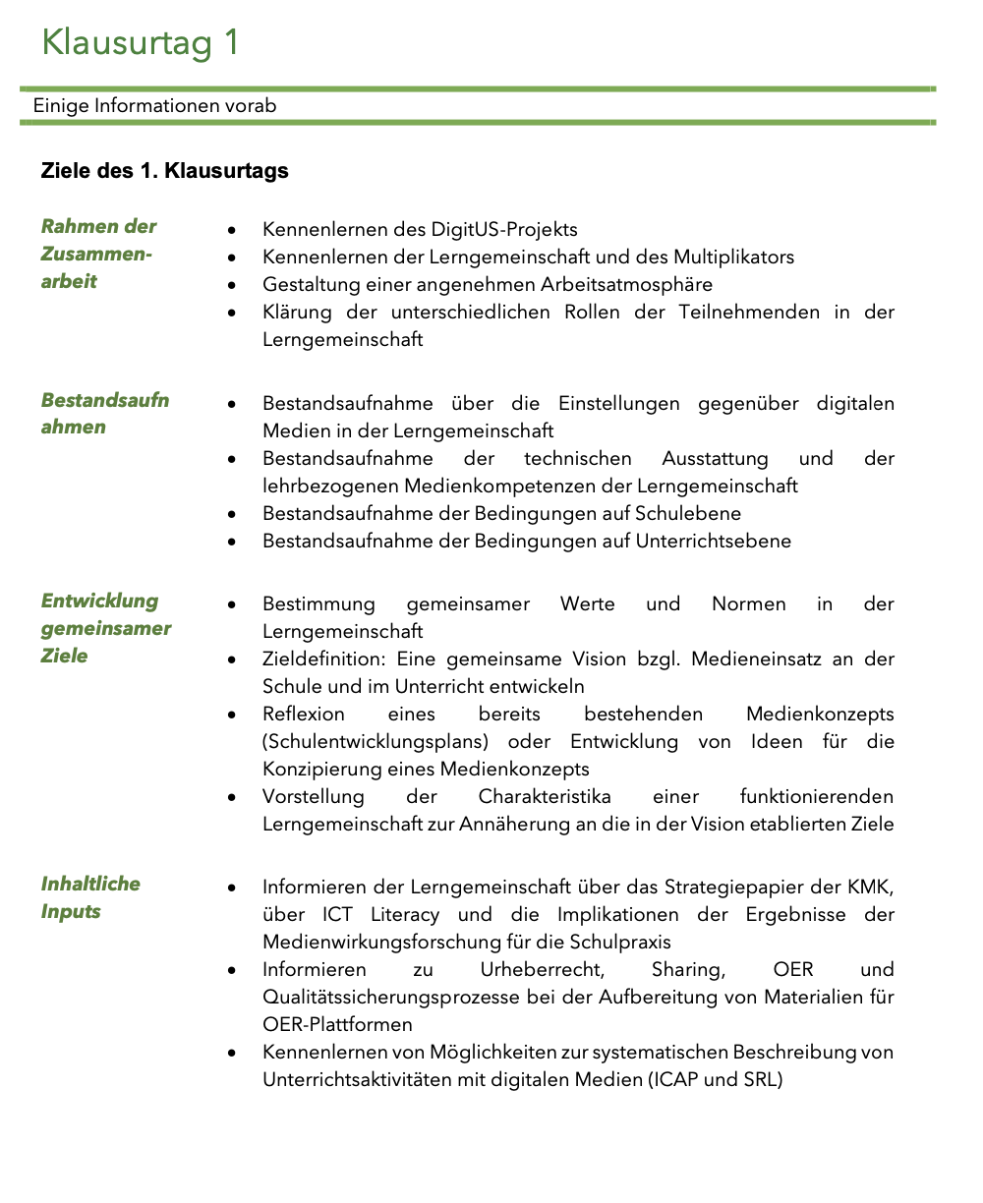
Hinweise zu Zielen und Vorbereitung
1. Klausurtag
Rahmen der Zusammenarbeit
Bestandsaufnahmen
Entwicklung gemeinsamer Ziele
Inhaltliche Inputs
S. 21

Slide 11
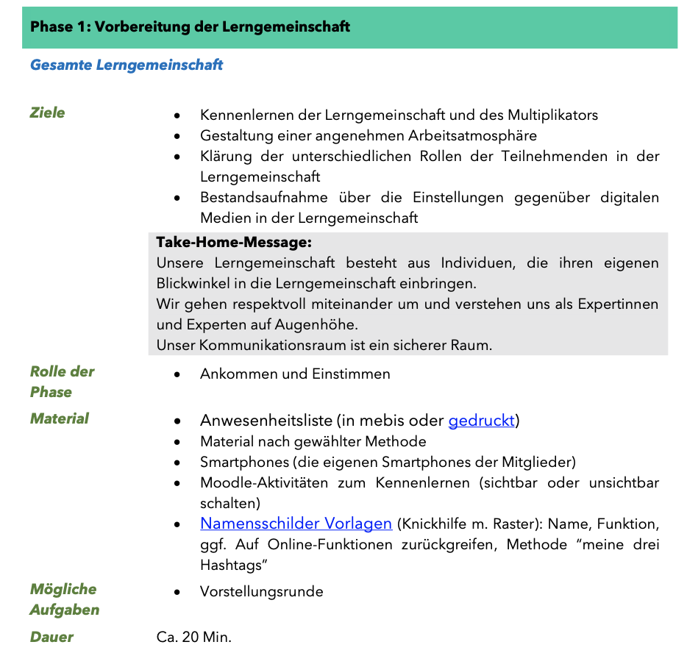
Die Phasen
Übersicht: Ziele – Rolle – Material – Aufgaben – Dauer
Ab S. 24

Slide 12
Die Phasen
Didaktische Hinweise: „Aktivitäten“

Slide 13
Übersicht des Tages

Slide 14
Überblick
Phase | Dauer (ca.)
1: Vorbereitung der Lerngemeinschaft | 20 Min.
2: Kick-Off der Lerngemeinschaft | 90 Min.
3: Charta unserer Lerngemeinschaft | 20 Min.
4: Digitale Tools im Unterricht nutzen | 60 Min.
5: Reflektierender Dialog: Digitale Tools im Unterricht nutzen | 30 Min.
6: Sharing - is caring… | 20 Min.
7: Technical Recap | 30 Min.
8: Formulierung der Interimsziele & Abschluss des Tages | 30 Min.
Wo stehen wir jetzt?

Slide 15
Überblick
Phase | Dauer (ca.)
1: Vorbereitung der Lerngemeinschaft | 20 Min. | ✅
2: Kick-Off der Lerngemeinschaft | 90 Min.
3: Charta unserer Lerngemeinschaft | 20 Min.
4: Digitale Tools im Unterricht nutzen | 60 Min.
5: Reflektierender Dialog: Digitale Tools im Unterricht nutzen | 30 Min.
6: Sharing - is caring… | 20 Min.
7: Technical Recap | 30 Min.
8: Formulierung der Interimsziele & Abschluss des Tages | 30 Min.
Wo stehen wir jetzt?

Slide 16
1: Vorbereitung der Lerngemeinschaft

Slide 17
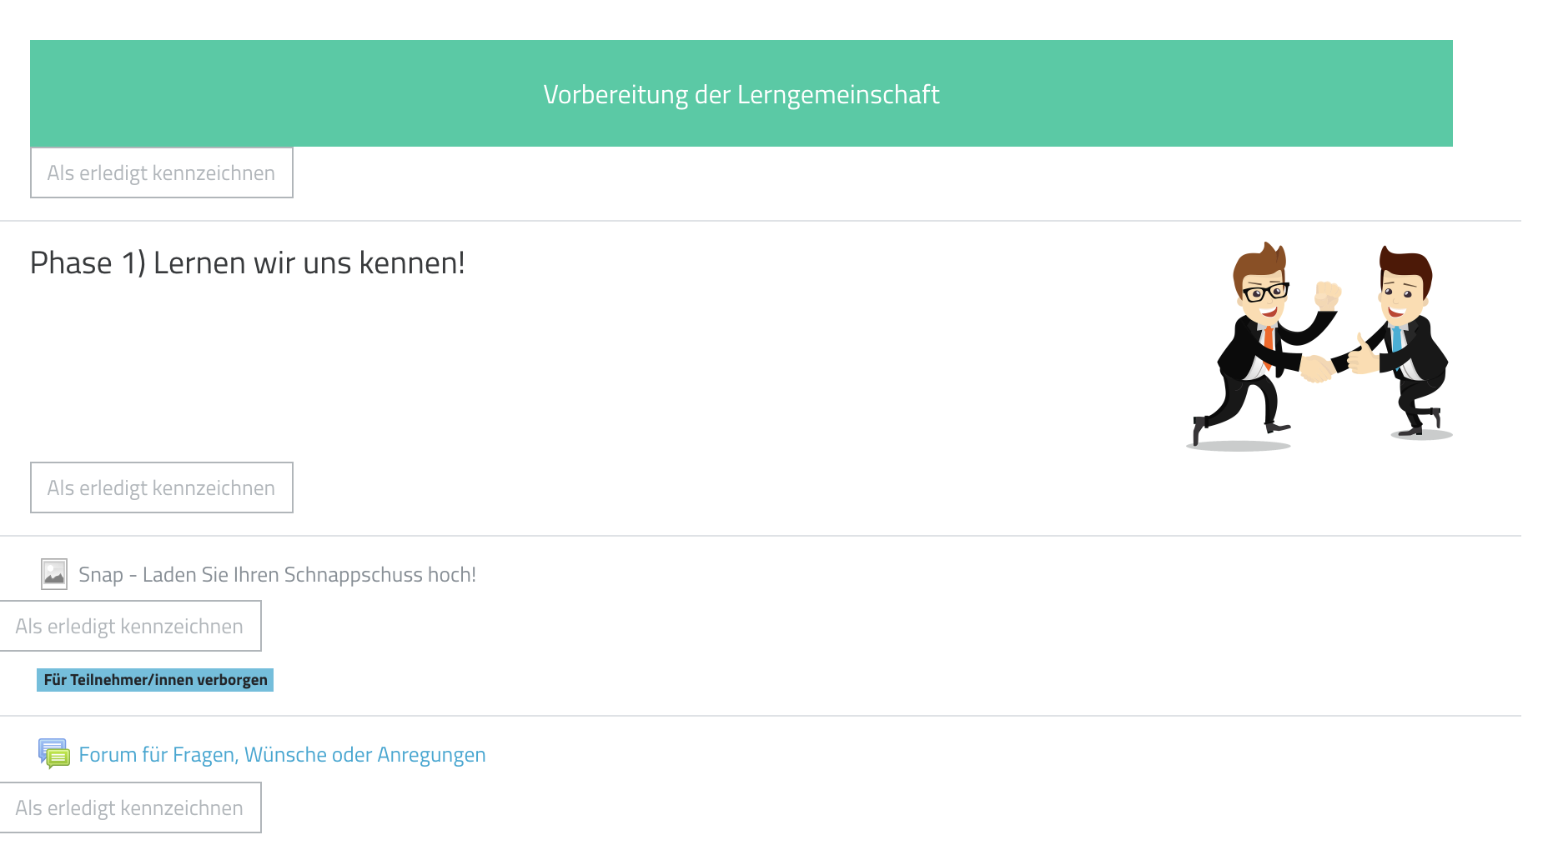
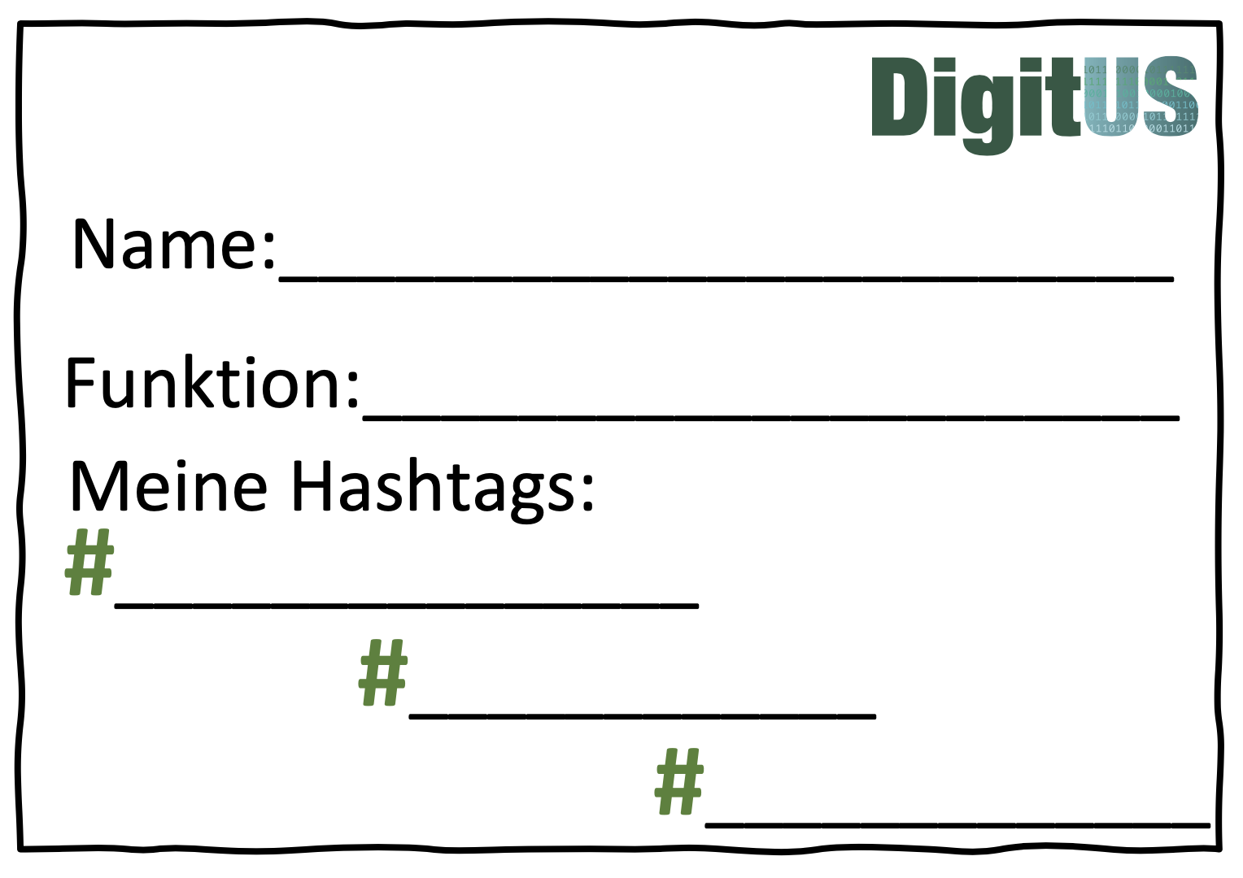
1: Vorbereitung der Lerngemeinschaft
Begrüßung
Vorstellungsrunde
Gestaltung einer positiven Arbeitsatmosphäre
Online-Version
Papier-Version

Slide 18
Überblick
Phase | Dauer (ca.)
1: Vorbereitung der Lerngemeinschaft | 20 Min. | ✅
2: Kick-Off der Lerngemeinschaft | 90 Min.
3: Charta unserer Lerngemeinschaft | 20 Min.
4: Digitale Tools im Unterricht nutzen | 60 Min.
5: Reflektierender Dialog: Digitale Tools im Unterricht nutzen | 30 Min.
6: Sharing - is caring… | 20 Min.
7: Technical Recap | 30 Min.
8: Formulierung der Interimsziele & Abschluss des Tages | 30 Min.
Wo stehen wir jetzt?

Slide 19
2: Kick-Off der Lerngemeinschaft

Slide 20
Überblick
Phase | Dauer (ca.)
1: Vorbereitung der Lerngemeinschaft | 20 Min. | ✅
2: Kick-Off der Lerngemeinschaft | 90 Min. | ✅
3: Charta unserer Lerngemeinschaft | 20 Min.
4: Digitale Tools im Unterricht nutzen | 60 Min.
5: Reflektierender Dialog: Digitale Tools im Unterricht nutzen | 30 Min.
6: Sharing - is caring… | 20 Min.
7: Technical Recap | 30 Min.
8: Formulierung der Interimsziele & Abschluss des Tages | 30 Min.
Wo stehen wir jetzt?

Slide 21
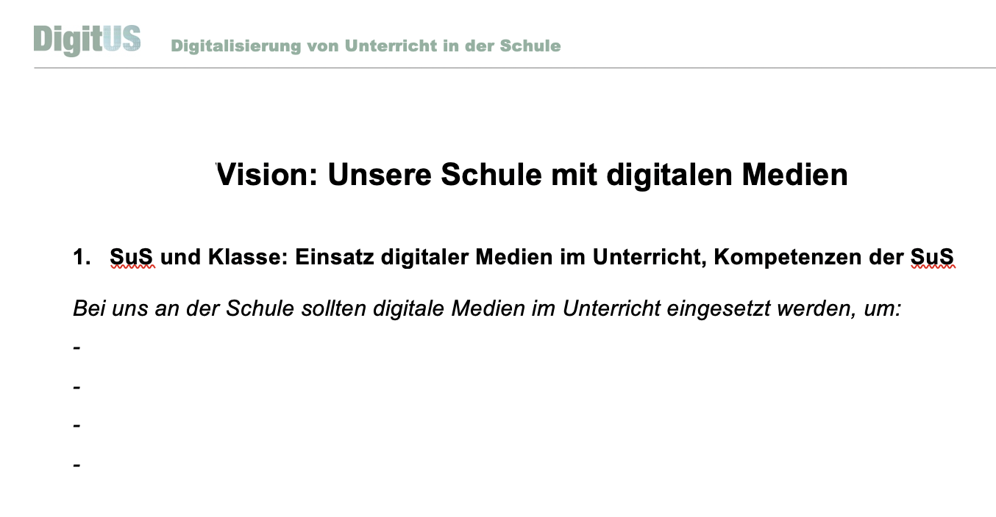
2: Kick-Off der Lerngemeinschaft
DigitUS-Video über Lerngemeinschaften
Klärung von organisatorischen Rahmenbedingungen
Gemeinsame Werte definieren – Brainstorming und Gestaltung einer gemeinsamen Vision
Bestandsaufnahme auf Ebene der Schule
Wie passt das Konzept “Lerngemeinschaft” zu Digitalisierung?
Was ist unsere gemeinsame Vision?
Passt die Vision zu unserer Schule?

Slide 22
2: Kick-Off der Lerngemeinschaft
Beispiel:
Brainstorming Vision
am Conceptboard

Slide 23
3: Charta unserer Lerngemeinschaft

Slide 24
Überblick
Phase | Dauer (ca.)
1: Vorbereitung der Lerngemeinschaft | 20 Min. | ✅
2: Kick-Off der Lerngemeinschaft | 90 Min. | ✅
3: Charta unserer Lerngemeinschaft | 20 Min.
4: Digitale Tools im Unterricht nutzen | 60 Min.
5: Reflektierender Dialog: Digitale Tools im Unterricht nutzen | 30 Min.
6: Sharing - is caring… | 20 Min.
7: Technical Recap | 30 Min.
8: Formulierung der Interimsziele & Abschluss des Tages | 30 Min.
Wo stehen wir jetzt?

Slide 25
Überblick
Phase | Dauer (ca.)
1: Vorbereitung der Lerngemeinschaft | 20 Min. | ✅
2: Kick-Off der Lerngemeinschaft | 90 Min. | ✅
3: Charta unserer Lerngemeinschaft | 20 Min. | ✅
4: Digitale Tools im Unterricht nutzen | 60 Min.
5: Reflektierender Dialog: Digitale Tools im Unterricht nutzen | 30 Min.
6: Sharing - is caring… | 20 Min.
7: Technical Recap | 30 Min.
8: Formulierung der Interimsziele & Abschluss des Tages | 30 Min.
Wo stehen wir jetzt?

Slide 26
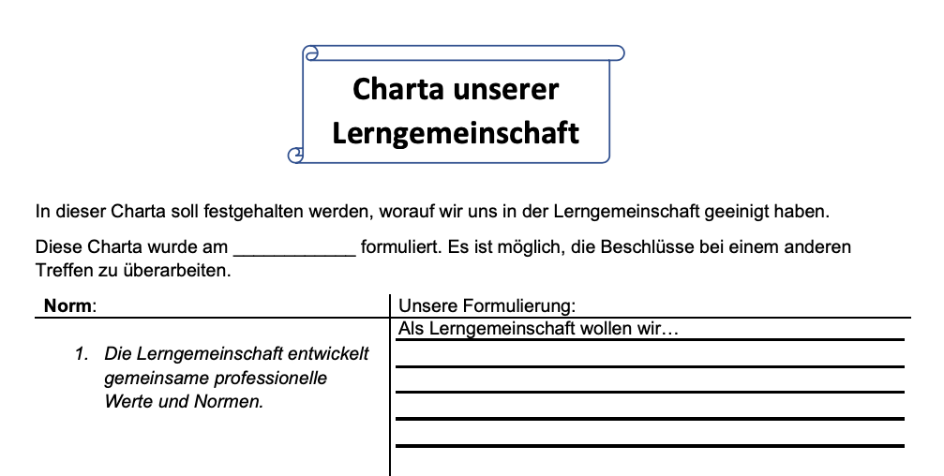
3: Charta unserer Lerngemeinschaft
Gemeinsame Normen entwickeln und genauer beschreiben

Slide 27
3: Charta unserer Lerngemeinschaft
Bestandteile der Charta
Die Lerngemeinschaft „deprivatisiert“ ihren Unterricht (Teilen von professionellen Erfahrungen und von Wissen)
Die Lerngemeinschaft konstruiert ihr Wissen gemeinsam. Wenn eine Person etwas lernt, ist das Wissen Teil der Lerngemeinschaft.
Die Lerngemeinschaft besteht fort.
Die Lerngemeinschaft entwickelt gemeinsame professionelle Werte und Normen.
Die Lerngemeinschaft legt einen klaren und konsistenten Fokus auf student learning, d.h. Lernprozesse und Lernergebnisse von Schüler*innen.
Die Lerngemeinschaft führt einen reflexiven Dialog über Lehren und Lernen (Erproben und Bewerten von neuen Ideen und Handlungen)
→ Was bedeuten die Normen für uns?
Als Lerngemeinschaft wollen wir…

Slide 28
Überblick
Phase | Dauer (ca.)
1: Vorbereitung der Lerngemeinschaft | 20 Min. | ✅
2: Kick-Off der Lerngemeinschaft | 90 Min. | ✅
3: Charta unserer Lerngemeinschaft | 20 Min. | ✅
4: Digitale Tools im Unterricht nutzen | 60 Min.
5: Reflektierender Dialog: Digitale Tools im Unterricht nutzen | 30 Min.
6: Sharing - is caring… | 20 Min.
7: Technical Recap | 30 Min.
8: Formulierung der Interimsziele & Abschluss des Tages | 30 Min.
Wo stehen wir jetzt?

Slide 29
Gedanken teilen
Überfliegen Sie die Phasen 1-3 in der Handreichung. Was davon halten Sie für sinnvoll, was für überflüssig?
Haben Sie Ideen für eine andere Umsetzung?
Um besser zu werden, freuen wir uns auf Ihr Feedback.

Slide 30
4: Digitale Tools im Unterricht nutzen: Bestandsaufnahme

Slide 31
Überblick
Phase | Dauer (ca.)
1: Vorbereitung der Lerngemeinschaft | 20 Min. | ✅
2: Kick-Off der Lerngemeinschaft | 90 Min. | ✅
3: Charta unserer Lerngemeinschaft | 20 Min. | ✅
4: Digitale Tools im Unterricht nutzen | 60 Min.
5: Reflektierender Dialog: Digitale Tools im Unterricht nutzen | 30 Min.
6: Sharing - is caring… | 20 Min.
7: Technical Recap | 30 Min.
8: Formulierung der Interimsziele & Abschluss des Tages | 30 Min.
Wo stehen wir jetzt?

Slide 32
Überblick
Phase | Dauer (ca.)
1: Vorbereitung der Lerngemeinschaft | 20 Min. | ✅
2: Kick-Off der Lerngemeinschaft | 90 Min. | ✅
3: Charta unserer Lerngemeinschaft | 20 Min. | ✅
4: Digitale Tools im Unterricht nutzen | 60 Min. | ✅
5: Reflektierender Dialog: Digitale Tools im Unterricht nutzen | 30 Min.
6: Sharing - is caring… | 20 Min.
7: Technical Recap | 30 Min.
8: Formulierung der Interimsziele & Abschluss des Tages | 30 Min.
Wo stehen wir jetzt?

Slide 33
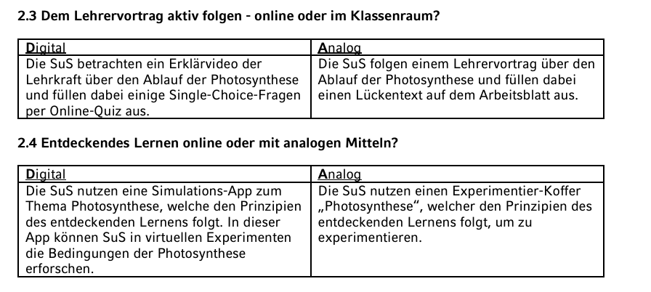
4: Digitale Tools nutzen - Bestandsaufnahme
Lernzirkel
Selbstgesteuertes Lernen
ICAP (kognitive Aktivierung)

Slide 34
ICAP
Input von Karsten Stegmann

Slide 35
SRL
Input von Sabrina Reith

Slide 36
5: Reflektierender Dialog

Slide 37
Überblick
Phase | Dauer (ca.)
1: Vorbereitung der Lerngemeinschaft | 20 Min. | ✅
2: Kick-Off der Lerngemeinschaft | 90 Min. | ✅
3: Charta unserer Lerngemeinschaft | 20 Min. | ✅
4: Digitale Tools im Unterricht nutzen | 60 Min. | ✅
5: Reflektierender Dialog: Digitale Tools im Unterricht nutzen | 30 Min. | ✅
6: Sharing - is caring… | 20 Min.
7: Technical Recap | 30 Min.
8: Formulierung der Interimsziele & Abschluss des Tages | 30 Min.
Wo stehen wir jetzt?

Slide 38
5: Reflektierender Dialog
Dialog 1 in der homogenen Gruppe
Dialog 2 in der heterogenen Gruppe (Austausch zwischen den Lernzirkel-Themen)

Slide 39
Inhalte gezielt auswählen
Sie als Multiplikatorin oder Multiplikator entscheiden in Absprache mit den Fachleitungen, welche Bestandteile des Klausurtages für die Lerngemeinschaft relevant sind.
z.B. können Phasen übersprungen oder verkürzt eingebaut werden

Slide 40
Gedanken teilen
Überfliegen Sie die Phasen 3-5. Was davon halten Sie für sinnvoll, was für überflüssig?
Haben Sie Ideen für eine andere Umsetzung?
Um besser zu werden, freuen wir uns auf Ihr Feedback.

Slide 41
6: Konzepte teilen: Sharing is caring

Slide 42
Überblick
Phase | Dauer (ca.)
1: Vorbereitung der Lerngemeinschaft | 20 Min. | ✅
2: Kick-Off der Lerngemeinschaft | 90 Min. | ✅
3: Charta unserer Lerngemeinschaft | 20 Min. | ✅
4: Digitale Tools im Unterricht nutzen | 60 Min. | ✅
5: Reflektierender Dialog: Digitale Tools im Unterricht nutzen | 30 Min. | ✅
6: Sharing - is caring… | 20 Min.
7: Technical Recap | 30 Min.
8: Formulierung der Interimsziele & Abschluss des Tages | 30 Min.
Wo stehen wir jetzt?

Slide 43
Überblick
Phase | Dauer (ca.)
1: Vorbereitung der Lerngemeinschaft | 20 Min. | ✅
2: Kick-Off der Lerngemeinschaft | 90 Min. | ✅
3: Charta unserer Lerngemeinschaft | 20 Min. | ✅
4: Digitale Tools im Unterricht nutzen | 60 Min. | ✅
5: Reflektierender Dialog: Digitale Tools im Unterricht nutzen | 30 Min. | ✅
6: Sharing - is caring… | 20 Min. | ✅
7: Technical Recap | 30 Min.
8: Formulierung der Interimsziele & Abschluss des Tages | 30 Min.
Wo stehen wir jetzt?

Slide 44
Sharing is caring
Welche Datenbank nutzen wir für welchen Zweck?

Slide 45
Sharing is caring
Welche Datenbank nutzen wir für welchen Zweck?
In Ihrer Lerngemeinschaft erstellen die Lehrkräfte Materialien (Lernaktivitäten, Konzepte u.a.) für den Unterricht.
Diese zum internen Gebrauch bestimmte Materialien teilen Sie mit Ihrer Lerngemeinschaft zum professionellen Austausch in der PLG-Datenbank („Entwürfe“).
Veröffentlichungsreife Materialien stellen Sie in die OER-Datenbank „OER-Materialien zur Veröffentlichung“ ein.
PLG
OER

Slide 46
Arten von Materialien
Upload in die Datenbanken
Hochgeladen werden können:
(Unterrichts)konzept
Unterrichtsbeispiel/-einheit
Unterrichtsmethode
Maßnahme
Projekt
Die Materialien können sowohl fachspezifisch als auch fächerübergreifend sein.

Slide 47
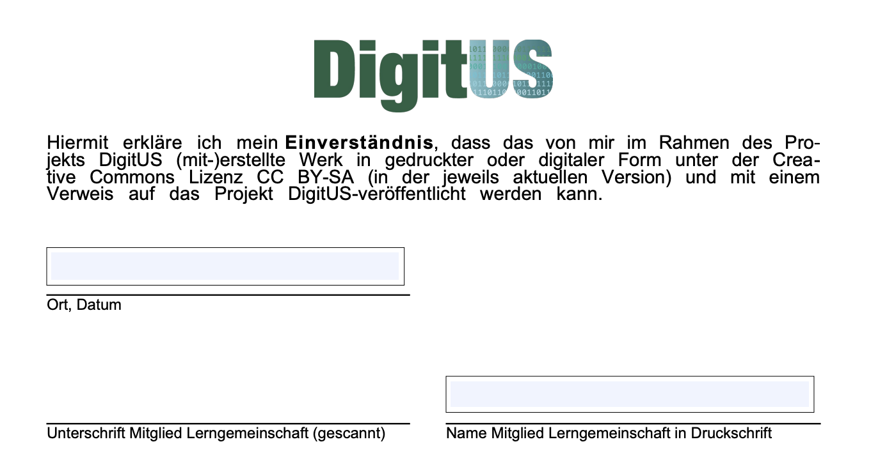
OER Einwilligungserklärungen
CC-BY-SA
Die Professionelle Lerngemeinschaft (PLG) stimmt zu, dass im Rahmen von DigitUS erstellte Materialien als CC-BY-SA 4.0 OER veröffentlicht werden dürfen.
Dazu bitte von allen Lehrkräften der PLG ausgefüllte Einwilligungserklärungen im Lerngemeinschaftskurs hochladen lassen.

Slide 48
Input OER
ISB

Slide 49
Gedanken teilen
Urheberrecht & Sharing: wie würden Sie die bereitgestellten Materialien einsetzen?
Ihre Einschätzung: Wie hilfreich sind sie?
Um besser zu werden, freuen wir uns auf Ihr Feedback.

Slide 50
7: Technical Recap

Slide 51
Überblick
Phase | Dauer (ca.)
1: Vorbereitung der Lerngemeinschaft | 20 Min. | ✅
2: Kick-Off der Lerngemeinschaft | 90 Min. | ✅
3: Charta unserer Lerngemeinschaft | 20 Min. | ✅
4: Digitale Tools im Unterricht nutzen | 60 Min. | ✅
5: Reflektierender Dialog: Digitale Tools im Unterricht nutzen | 30 Min. | ✅
6: Sharing - is caring… | 20 Min. | ✅
7: Technical Recap | 30 Min.
8: Formulierung der Interimsziele & Abschluss des Tages | 30 Min.
Wo stehen wir jetzt?

Slide 52
Überblick
Phase | Dauer (ca.)
1: Vorbereitung der Lerngemeinschaft | 20 Min. | ✅
2: Kick-Off der Lerngemeinschaft | 90 Min. | ✅
3: Charta unserer Lerngemeinschaft | 20 Min. | ✅
4: Digitale Tools im Unterricht nutzen | 60 Min. | ✅
5: Reflektierender Dialog: Digitale Tools im Unterricht nutzen | 30 Min. | ✅
6: Sharing - is caring… | 20 Min. | ✅
7: Technical Recap | 30 Min. | ✅
8: Formulierung der Interimsziele & Abschluss des Tages | 30 Min.
Wo stehen wir jetzt?

Slide 53
Technical Recap
Welche technischen Hürden sind im Laufe des Klausurtages aufgekommen?
Welche technischen Hürden erwarten Sie bei der Umsetzung im Unterricht?
Welche technischen Hürden erwarten Sie in Ihrer Unterrichtsvorbereitung?
Anleitungen für die Erstellung von Mebis-Materialien finden Sie im DigitUS-Metakurs.

Slide 54
8: Interimsziele & Abschluss

Slide 55
Überblick
Phase | Dauer (ca.)
1: Vorbereitung der Lerngemeinschaft | 20 Min. | ✅
2: Kick-Off der Lerngemeinschaft | 90 Min. | ✅
3: Charta unserer Lerngemeinschaft | 20 Min. | ✅
4: Digitale Tools im Unterricht nutzen | 60 Min. | ✅
5: Reflektierender Dialog: Digitale Tools im Unterricht nutzen | 30 Min. | ✅
6: Sharing - is caring… | 20 Min. | ✅
7: Technical Recap | 30 Min. | ✅
8: Formulierung der Interimsziele & Abschluss des Tages | 30 Min. | ✅
Wo stehen wir jetzt?

Slide 56
Gedanken teilen
Was fehlt noch?
Was können wir für Sie bereitstellen, um Sie weiter zu unterstützen?
Um besser zu werden, freuen wir uns auf Ihr Feedback.

Slide 58
Lizenzhinweis
Urheberrechtsnachweis
CC-BY-SA 4.0 Lizenzgeber für das Grafikdesign: © Graphic Design Christina Mayer, Christina Mayer, 2020; überarbeitet durch Karsten Stegmann, 2020
Lizenzhinweis: „DigitUS Multiplikatorenschulung. Vorbereitung für den 1. Klausurtag“, erstellt von K. Stegmann und S. Berger im Projekt DigitUS und lizenziert als CC BY SA 4.0. Hinweis: Die Logos von DigitUS und seiner Projektpartner sind urheberrechtlich geschützt. Sie sind im Fall einer Bearbeitung des Materials zu entfernen.

Slide 59
Herausgeber
LMU München
Lehrstuhl für Empirische Pädagogik und Pädagogische Psychologie
BMBF-Verbundprojekt „Digitalisierung von Unterricht in der Schule“ (DigitUS)
Leopoldstrasse 13
80802 München
digitus@lmu.de
https://www.digitus.lmu.de
Autorinnen und Autoren:
Karsten Stegmann
(stegmann@lmu.de)
Sonja Berger
(sonja.berger@lmu.de)

